Slide 1
Managing Innovation
Product Planning and Development Methodologies
Pilar Somohano

Slide 2
Objective
Understand the methods used in the industry to to drive innovation, manage priorities and make it happen. We will cover:
Creating Innovation
Product Planning
Product Development

Slide 3
Creating Innovation

Slide 4
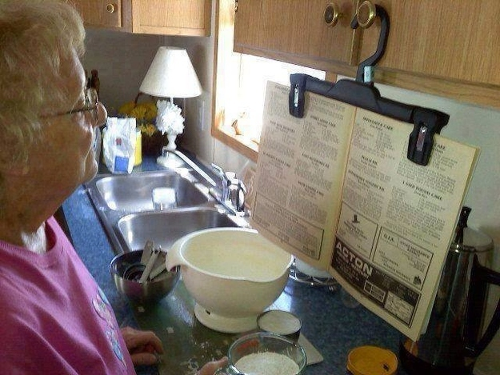
What’s innovation?
What about?...
If you don’t have a tool,
Make it!
No response to e-mail,
call them!
Need more headcount,
Optimize it!

Slide 5
Challenge the status quo
Counter intuitive concepts
Profit from your hobby
Raise your price to sell more units
Hire in the US to lower costs
Partner with your competitors
Humans can fly
Dress with a tent
Notes:
1: airplane, spaceships, gliders, balloons
2: GoPro, Nike
3: Strategic alliances (Cisco-Ericsson / McDonnell/Boeing), Obama + Hillary campaign
4: Levi’s
5: Louis Vuitton, Junosphere
6: …

Slide 6
Challenge the status quo
Counter intuitive concepts
Profit from your hobby
Raise your price to sell more units
Hire in the US to lower costs
Partner with your competitors
Humans can fly
Dress with a tent
Notes:
1: airplane, spaceships, gliders, balloons
2: GoPro, Nike
3: Strategic alliances (Cisco-Ericsson / McDonnell/Boeing), Obama + Hillary campaign
4: Levi’s
5: Louis Vuitton, Junosphere
6: …

Slide 7
Market pull and technology push
Consumers
Internal
Need = Pull
Ability = Push
Features
Product
Price
Revenue / Profits
Investing to develop new products should result in profits…
Market success is key to make this happen
What’s more effective, market pull or technology push?

Slide 8
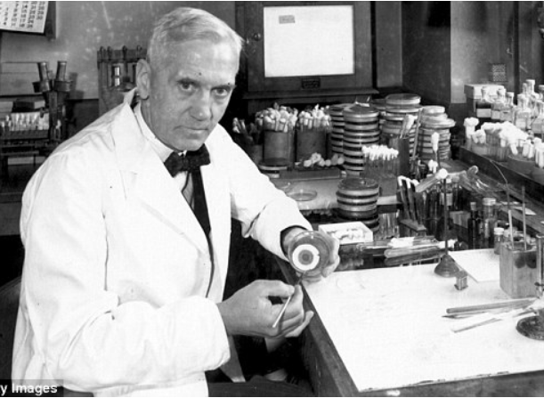
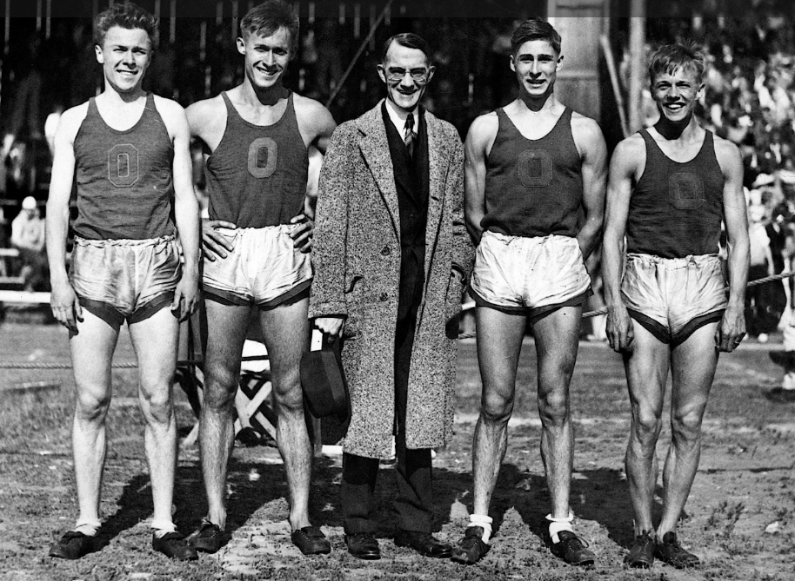
Market pull or technology push?
Alexander Fleming
What’s happening here?
Penicillin
Bill Bowerman
I need better affordable shoes
Nike
Nick Woodman
Can’t pay for the camera rental
GoPro
Notes:
Alexander Fleming
Nick Woodman
Bill Bowerman

Slide 9
Product Planning

Slide 10
Setting Priorities
 |  | Feature 1 Custom development |  | Feature 2 Mainstream features |  | Feature 3 Quality enhancements
Customers |  | 1 major customer |  | 100 customers |  | All customers
Value |  | $10 M |  | $100 k / customer (probability 20-70%) |  | No additional $
Risk |  | Losing $100 M customer |  | Competitive threat ~ $100 M/yr |  | Lose customers
Effort |  | 6 months |  | 4 months |  | 2 months
Competitors |  | No |  | Yes |  | --
If you have 6 months to make your release, how would you pick the priorities?

Slide 11
Defining a release
Product Backlog
Release Backlog
Work estimate
Work estimate
Work estimate
Work estimate
Work estimate
Work estimate
Work estimate
Work estimate

Slide 12
Desarrollo de Producto

Slide 13
Metodos de Desarrollo de Producto
Ahora que tenemos la lista de prioridades de para desarrollo, Podemos aplicar dos metodologías para hacerlo:
Cascada
Usualmente es mejor para proyectos estáticos pues es difícil introducir cambios
Agil
Es mejor para proyectos cortos y cuando se necesitan cambios frecuentes

Slide 14
Desarrollo en cascada
Un plan bien definido desde el principio
Las versiones de producto salen en una cadencia regular
Las fases de análisis, diseño, código y prueba se aplican secuencialmente
La calidad del producto se prueba al final
Análisis | Diseño | Código | Prueba
Riesgos al plan
Baja visibilidad
Retos a la calidad
Poca flexibilidad para cambios

Slide 15
Desarollo Agil
El trabajo se divide en iteraciones menores llamadas “sprints”
y se prueban conforme se van desarrollando
Análisis | Diseño | Código | Prueba | Listo!
Análisis | Diseño | Código | Prueba | Listo!
Análisis | Diseño | Código | Prueba | Listo!
Análisis | Diseño | Código | Prueba | Listo!
La calidad mejora porque cada desarrollo se prueba desde el principio
Hay major visibilidad porque el desarrollo se puede medir en cualquier etapa del proyecto
Se reduce el riesgo porque se obiene información oportuna
Es más fácil acomodar cambios

Slide 16
Qué método utilizarías?
Cascada
Usualmente es mejor para proyectos estáticos pues es difícil introducir cambios
Agil
Es mejor para proyectos cortos y cuando se necesitan cambios frecuentes
Para tu plan de producto, cuál sería el mejor método de desarrollo?
... Por qué?

Slide 17
Partición de la version en iteraciones Método Agil
Lista de desarrollo
para la nueva version de producto
Tiempo estimado
Tiempo estimado
Tiempo estimado
Tiempo estimado
Tiempo estimado
Tiempo estimado
Tiempo estimado
Tiempo estimado
Iteración 1
Iteración 2
Iteración 3
Lista de trabajo para cada iteración
Tiempo estimado
Tiempo estimado
Tiempo estimado
Tiempo estimado
Tiempo estimado
Tiempo estimado
Tiempo estimado
Tiempo estimado
Tiempo 1
Tiempo 2
Tiempo 3

Slide 18
Grupo de trabajo Agil
Líder de Producto
Define las prioridades de desarrollo
Líder de Proyecto “Scrum Master”
Coordina recursos y tiempos
Ingenieros / Pruebas
Implementan los requerimientos
Ejecutivos, Clientes…
Juntas periódicas (diarias, semanales)
Revisión de progreso
Comunicación de riesgos
Hacer ajustes necesarios

Slide 19
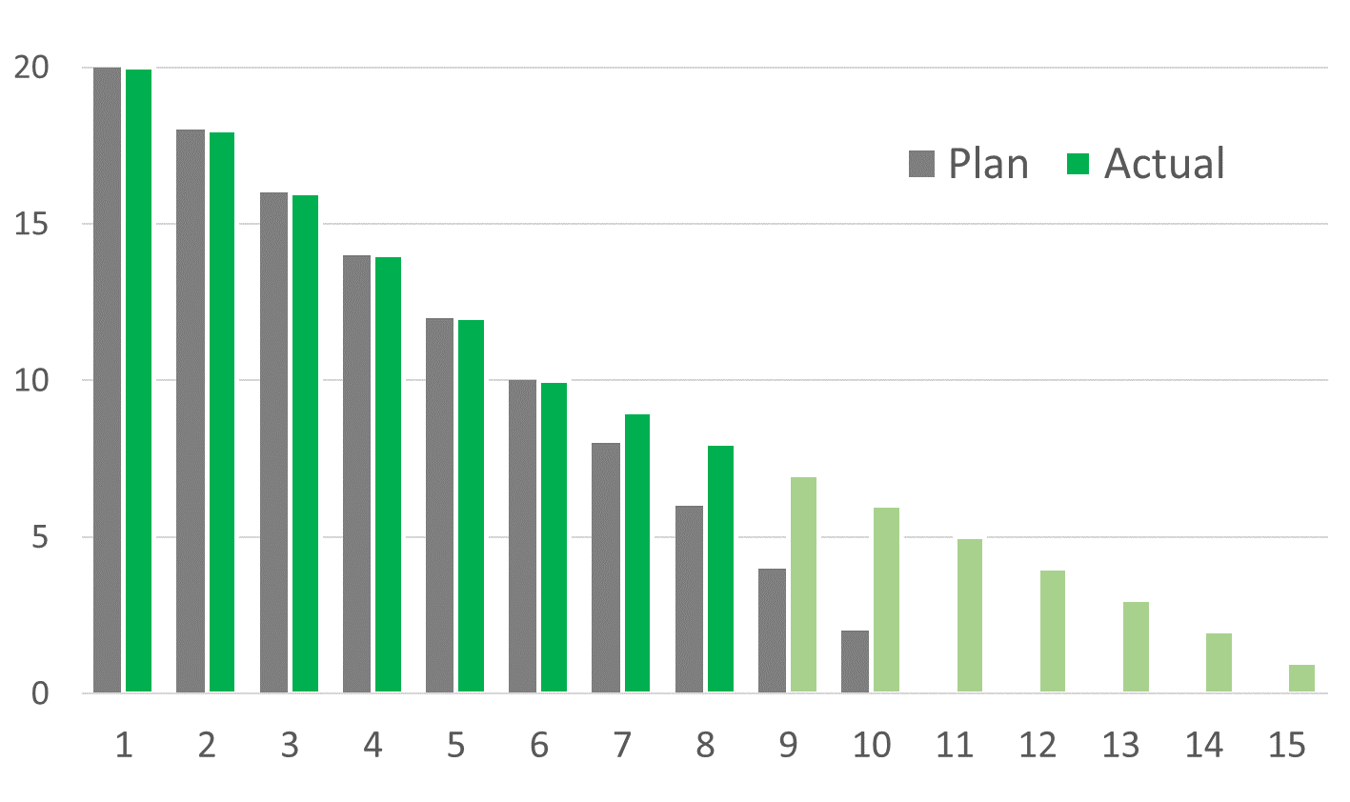
Gráfica de Progreso del Proyecto
hoy
Iteración 1
Tiempo estimado
Tiempo estimado
Tiempo estimado
Tiempo 1
Como va este proyecto?
Cual es la diferencia entre el plan y el estado actual?
Cual seria tu recomendación?

Slide 20
En resumen
La innovación puede venir de varias fuentes
Es importante enfocarse en clientes potenciales
El plan de producto crea prioridades para desarrollo
El desarrollo puede hacerse en cascada o método ágil
La gráfica de progreso del proyecto ayuda a detectar problemas

Slide 21
Preguntas y respuestas

Slide 23
Let’s make it happen!
winvicta
Pilar Somohano
508-223-7665
www.winvicta.com
psomohan@winvicta.com

Slide 24
Feature planning and development process
Sources for new features
Customers
Sales
Engineering
Tech Support
Market Analysis
Competition
Refine ideas | Select Features | Approve and Fund project | Start Development

Slide 25
1, 2, 3 6 mo

Slide 26
Product Backlog
Sprint 1
Sprint 2
Duration of sprints… ship-ready features
Completion vs. plan

Slide 28
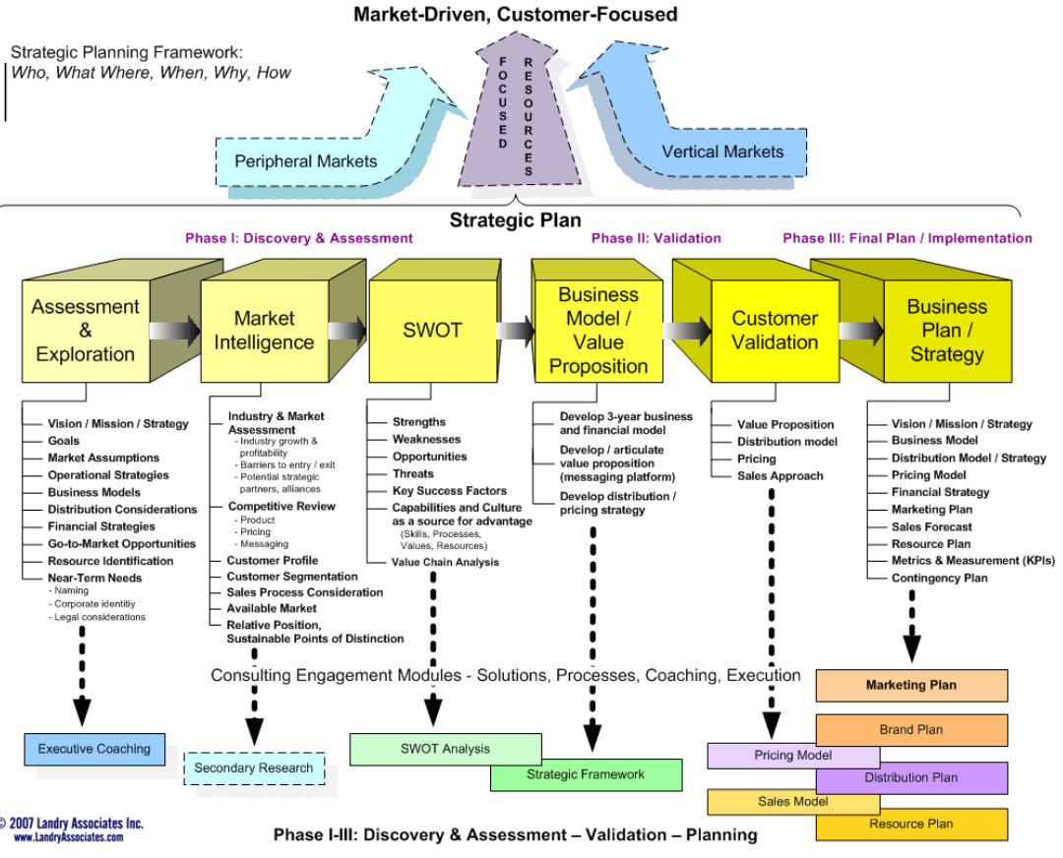

Slide 29
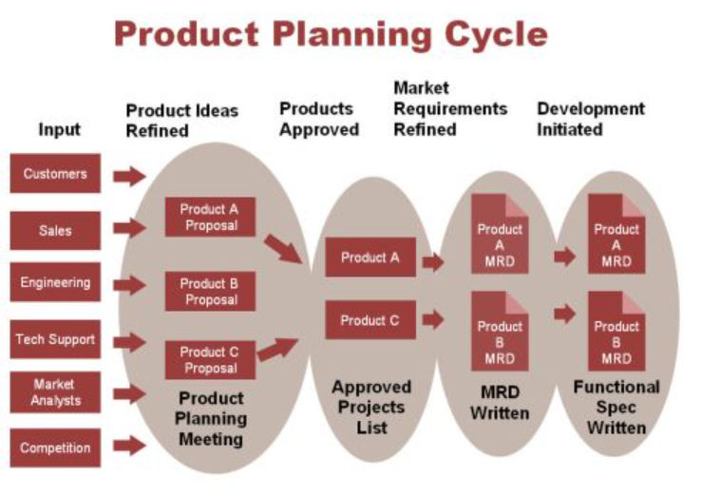

Slide 30
Prioritization inputs
Market Analysis
Technical Feasibility
Funding

Slide 31
Current roadmap vs. pressures

